Slide 1

স্বাগতম

Slide 2

শিক্ষক পরিচিতি
মোঃ হামিদুল ইসলাম
চীফ ইন্সট্রাক্টর(ইলেক্ট্রিক্যাল)
পাবনা, টেকনিক্যাল স্কুল ও কলেজ় ,পাবনা।
মোবাইল নং- ০১৭৪০৯২৫৭৬৭
ইমেল-hamidul.tsc@gmail.com
ক্লাস: শ্রের্ণী নবম
জেনারেল ইলেক্ট্রিক্যাল-১ (বিষয় কোড -৯০১২)

Slide 3

সিরিজ সার্কিট

Slide 4
শিখনফল
এই পাঠে শেষে শিক্ষাথীরা ...............
সিরিজ সার্কট কী বলতে পারবে।
সিরিজ সার্কট অংকন ও প্রস্তুত করতে পারবে।
সিরিজ সার্কটের ব্যবহার উল্লেখ করতে পারবে।
সিরিজ সার্কটের বৈশিষ্ট্য বিশ্লেষণ করতে পারবে।

Slide 5
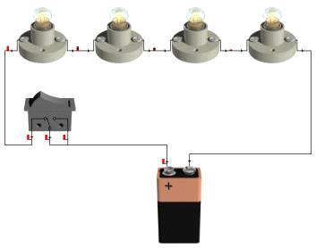
সিরিজ সার্কটের গঠন

Slide 6
দলীয় কাজ
কাঠের বোর্ডের উপর সিরিজ-এ একটি বাতিকে ১টি সুইচ দ্বারা নিয়ন্ত্রন সার্কট অংকন ও প্রস্তুত কর।
সিরিজ সার্কটের বৈশিষ্ট্য বিশ্লেষণ কর।

Slide 7
মূল্যায়ন
সিরিজ সার্কট কী ?
সিরিজ সার্কট অংকন ও প্রস্তুত কর।
সিরিজ সার্কটের ব্যবহার উল্লেখ কর।
সিরিজ সার্কটের বৈশিষ্ট্য বিশ্লেষণ কর।

Slide 8
বাড়ির কাজ
তোমার বাড়ীতে বৈদ্যুতিক লাইনে সিরিজ-এ একটি বাতিকে ১টি সুইচ দ্বারা নিয়ন্ত্রন করবে এবং সিরিজ সার্কটের বৈশিষ্ট্য নির্ণয় করে আনবে। ।

Slide 9
ধন্যবাদ
পাঠের সমাপ্তি........................
সমাপ্ত

